Slide 1
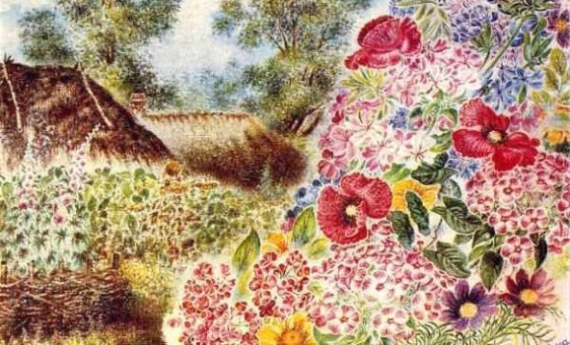
Народне мистецтво: К. Білокур, М. Примаченко, М. Тимченко. І. Сколоздра. Живопис сучасності: А. Криволап, І. Марчук.

Slide 2
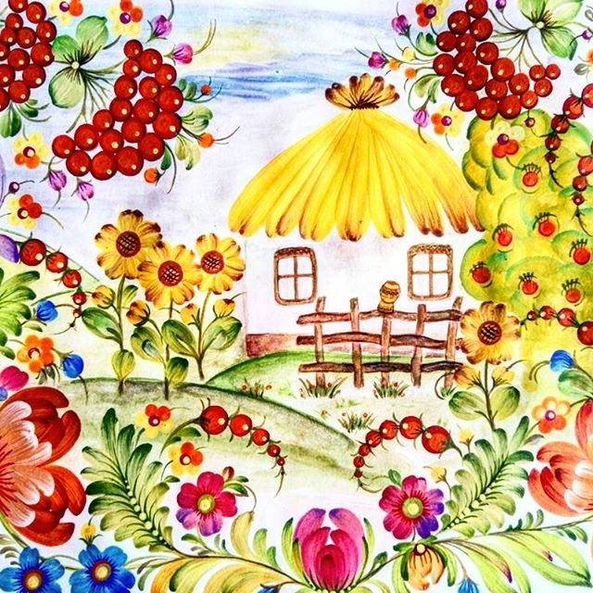
Особливий інтерес у мистецтві ХХ століття викликає народне малярство. Самобутність цього виду творчості полягає в глибоко національному прояві цінностей життя, привнесенні до живопису побутових атрибутів, активному декоруванні.

Slide 3
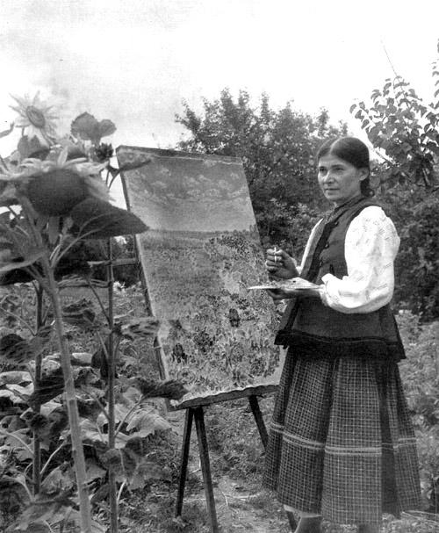
Вражає неповторністю стиль живопису видатної народної художниці Катерини Білокур (1900— 1961). Розмаїття форм і кольорів у її квіткових композиціях заворожує своєю гармонією і майже неземною красою. Майстриня "наївного мистецтва" стала першою жінкою, про шедеври якої
дізнався весь світ. Її картини сварили,
ними захоплювалися, але жодного роботи
Білокур не залишали байдужим.
Білокур не робила ескізів до своїх картин і не писала етюдів, і навіть не наносила на полотно контуру майбутньої композиції. По зафарбованому полю вона відразу ж писала деталь за деталлю, у відповідності до задуму. Сама робила пензлі — вибирала з котячого хвоста волосини однакової довжини

Slide 4
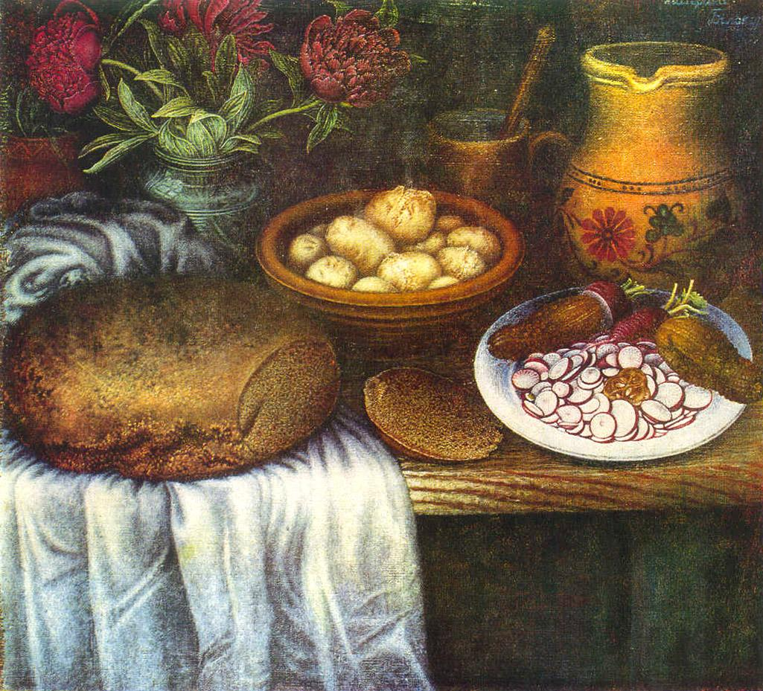
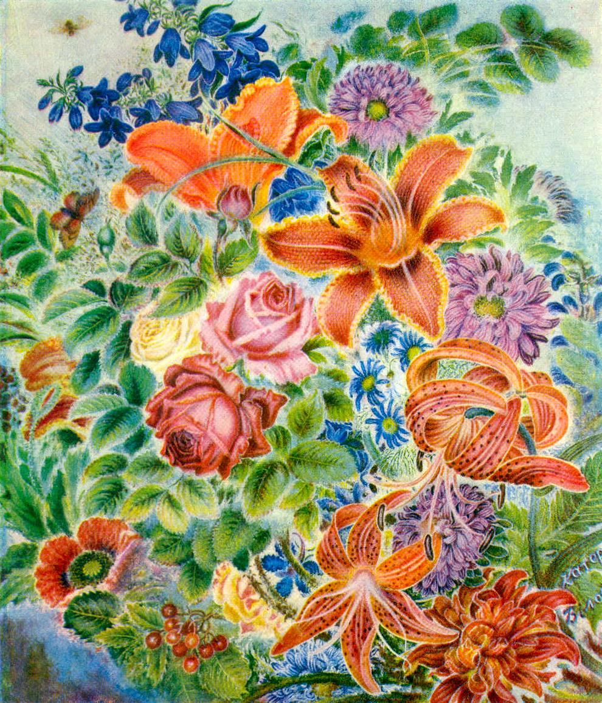
Сніданок
Садові квіти

Slide 5
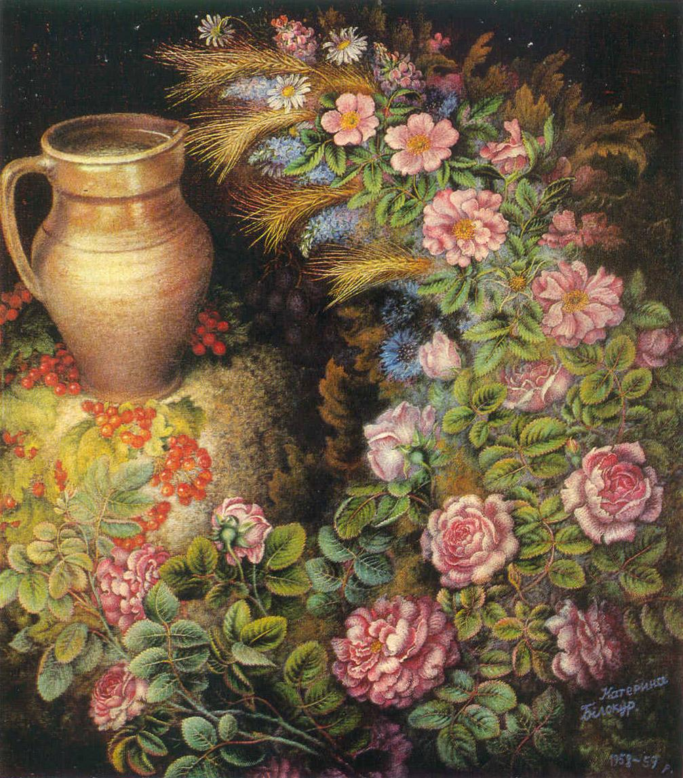
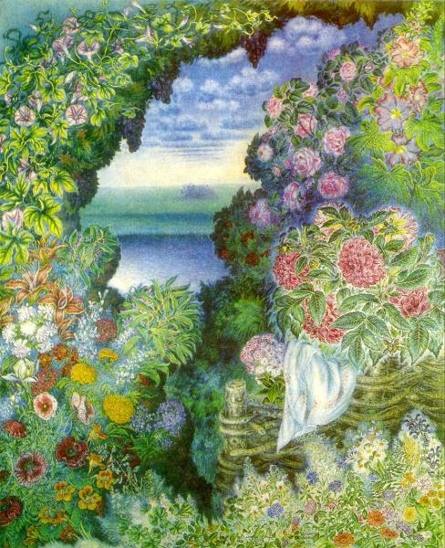
Натюрморт з колосками і глечиком
Колгоспне поле

Slide 6
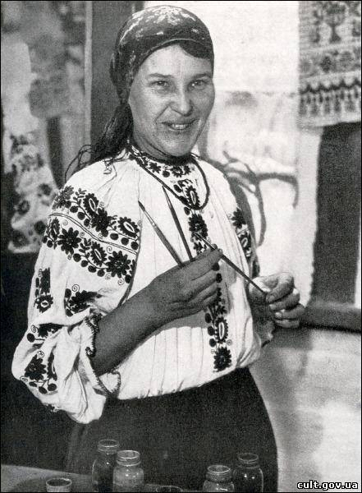
«Геніальною українкою» назвав Пабло Пікассо Марію Приймаченко (1909—1997), вражений її фантастичними мальовничими образами.
Марія Примаченко не любила великих чистих площин, вони їй здавалися неживими, тому всюди тло — земля, вода, небо — вкрите ритмічними рядами дрібненьких горизонтальних чи вертикальних рисок, дужок, крапок. Таке найпростіше ритмічне чергування різних форм і кольору повторюється в кожному клаптику аркуша, в кожній найменшій деталі.
Приймаченківська «звірина серія» — явище унікальне і не має аналогів ні у вітчизняному, ні у світовому мистецтві. Сюжетні твори Примаченко — при усій їхній самобутності — мають деяку спільність з народними картинками. А ось фантастичні звірі — це витвір уяви художниці. Таких звірів не існує у природі — порівняння тут зайві.

Slide 7
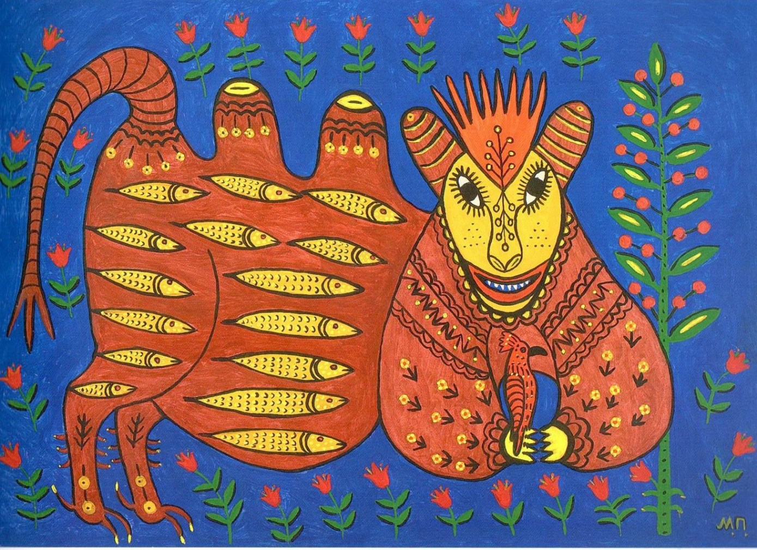
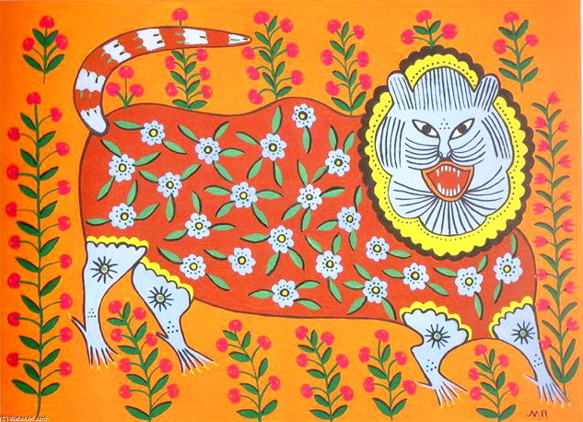
Рибний цар зловив одуда і радий.
Тигр сміється, 1982 р.

Slide 8
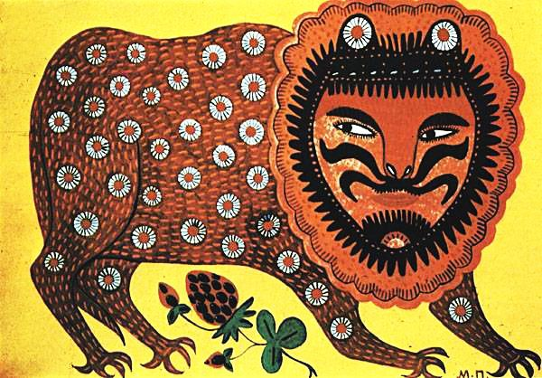
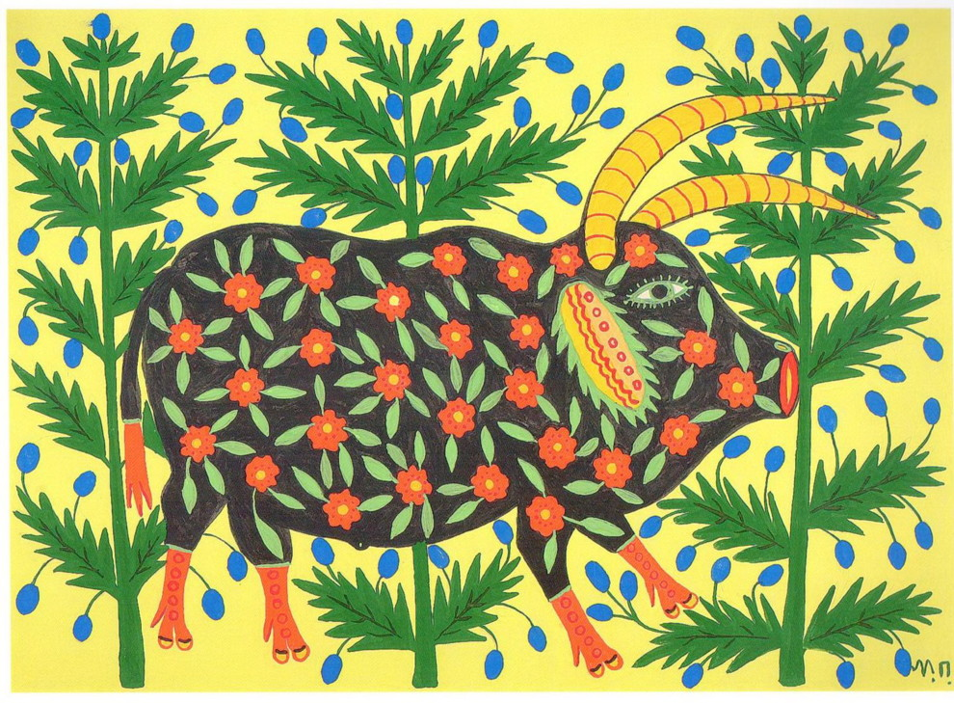
"Звір гуляє" (1972)
Український поліський бичок-третячок в лісі гуляє і силу збирає, 1983

Slide 9
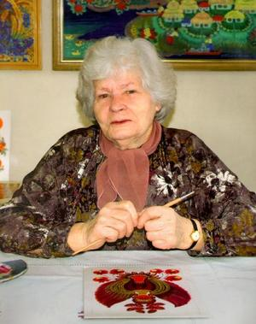
Марфа Ксенофонтівна Тимченко (1922–2009)
— майстер великого хисту і ши­рокого діапазону.
В своїх декоративних розписах, фарфорових витворах, живописних полотнах розвивала унікальний орнаментальний стиль – петриківський стиль, створений не одним поколінням народних майстрів рідного їй старовинного села Петриківка, що на Дніпропетровщині.

Slide 10
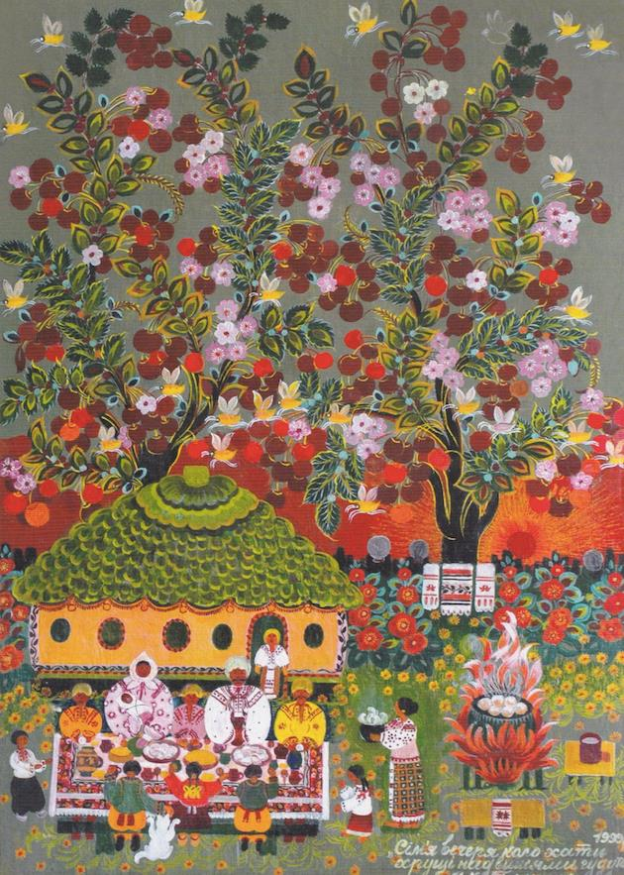
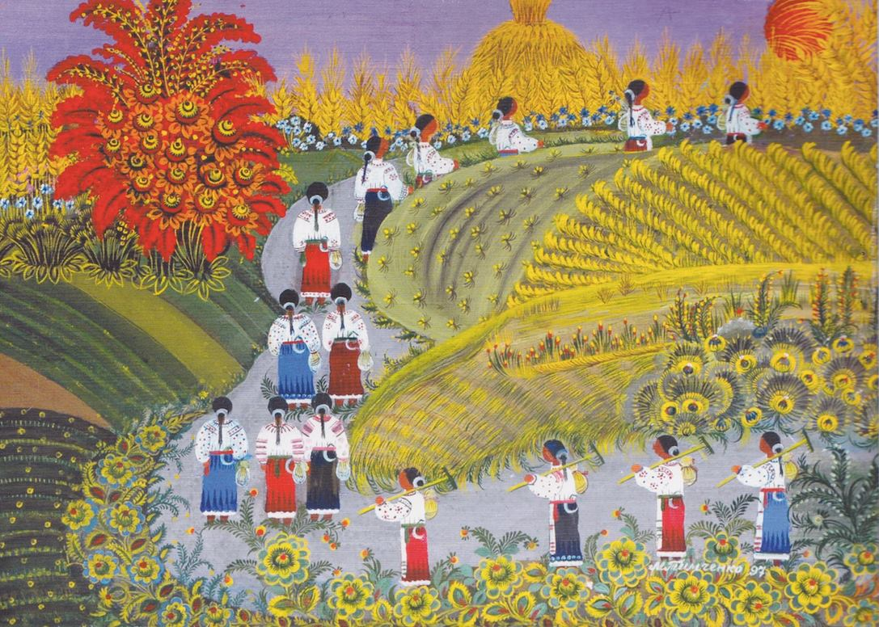
"Ідуть дівчата в поле жати" (1997)
"Сім'я вечеря коло хати" (1999)

Slide 11
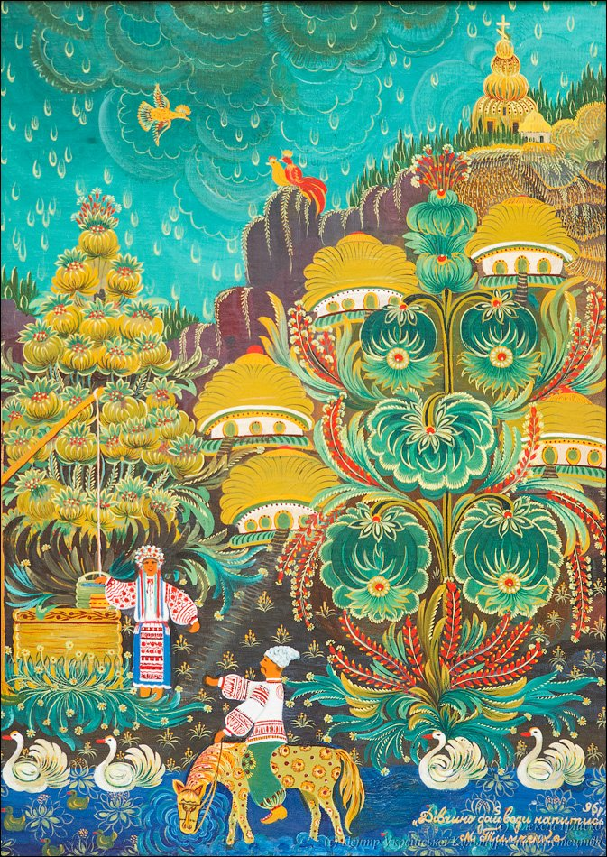
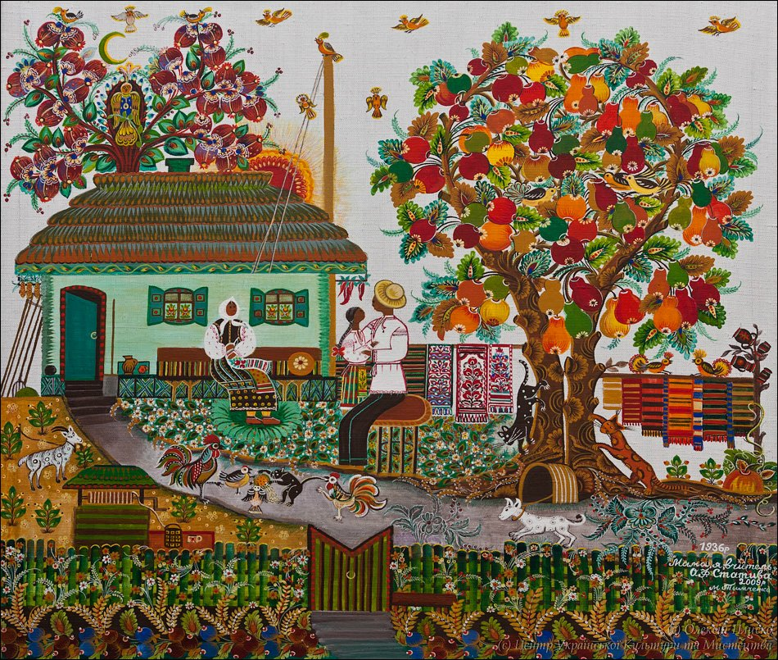

Slide 12
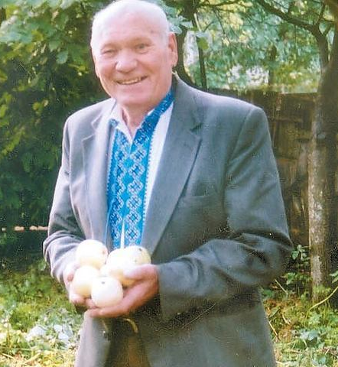
Іван Сколоздра (1934 — 2008)– неповторний майстер живопису на склі та малої керамічної скульптур.
Малював олійними фарбами на звичайному склі. Щоправда, підбирав його за якимись своїми незрозумілими для інших вимірами. Пензлики здебільшого виготовляв сам. Контури композиції наводив тушшю, малював без ескізів, наче переносячи виношене в душі, з часом поповнюючи кольорову гаму.

Slide 13
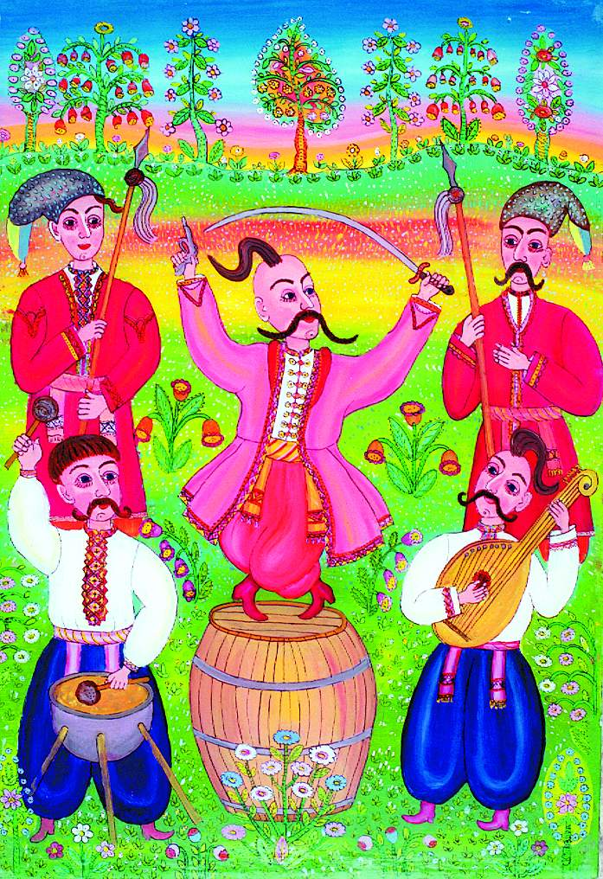
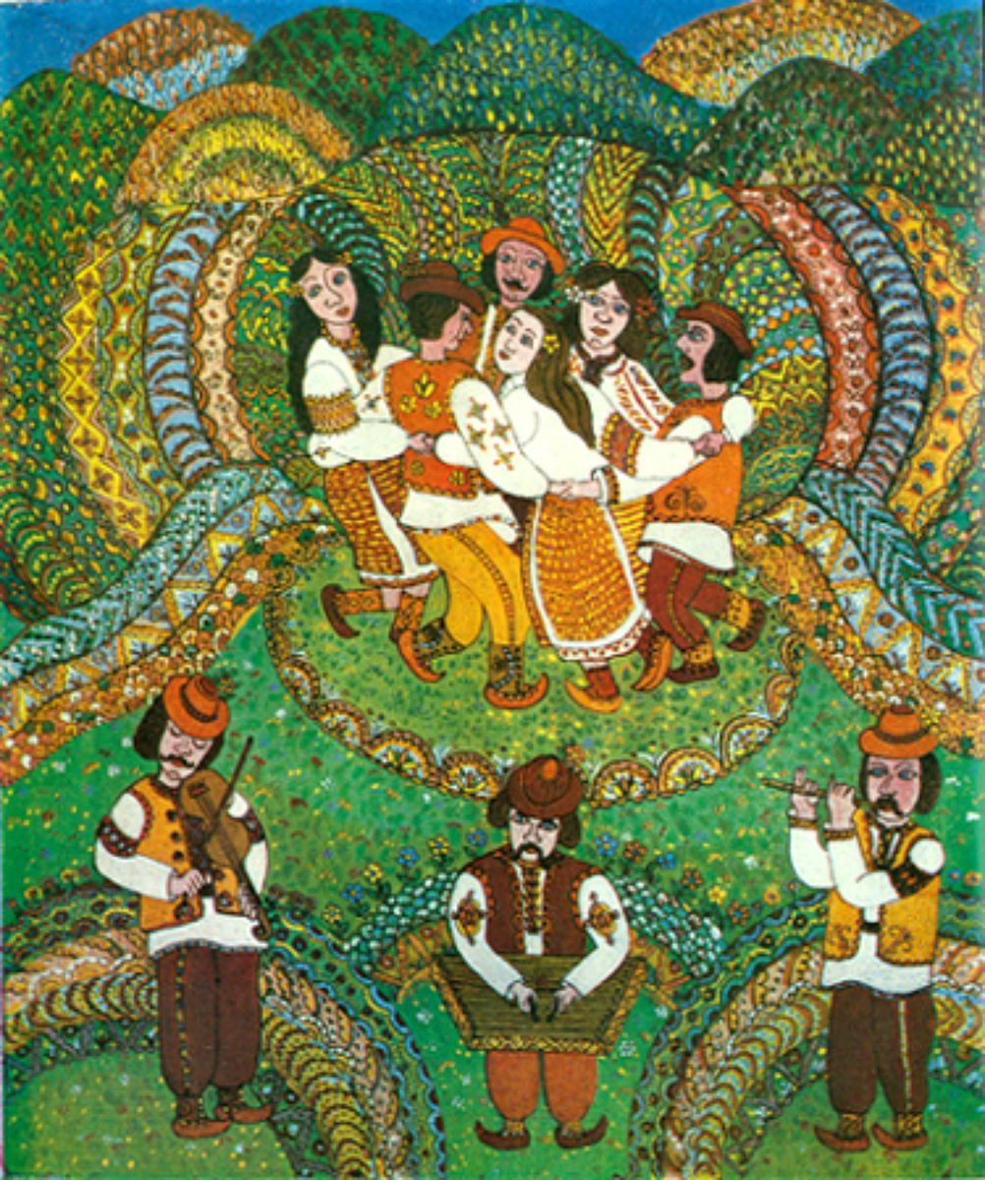

Slide 14
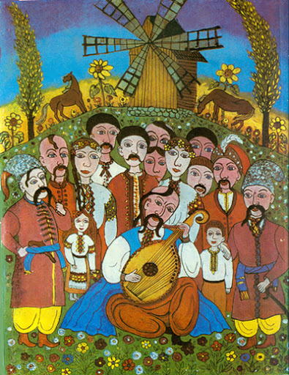
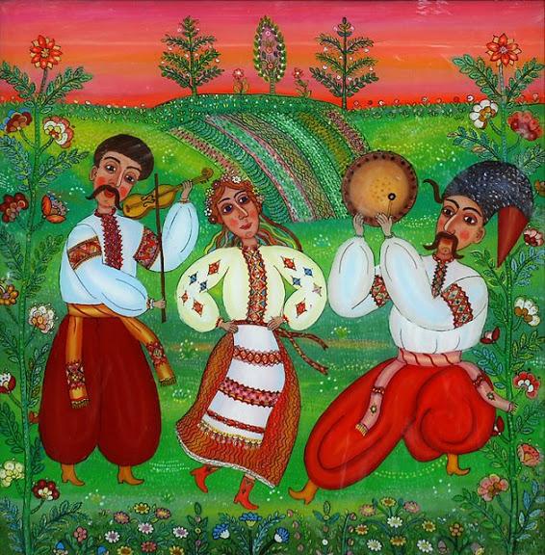

Slide 15
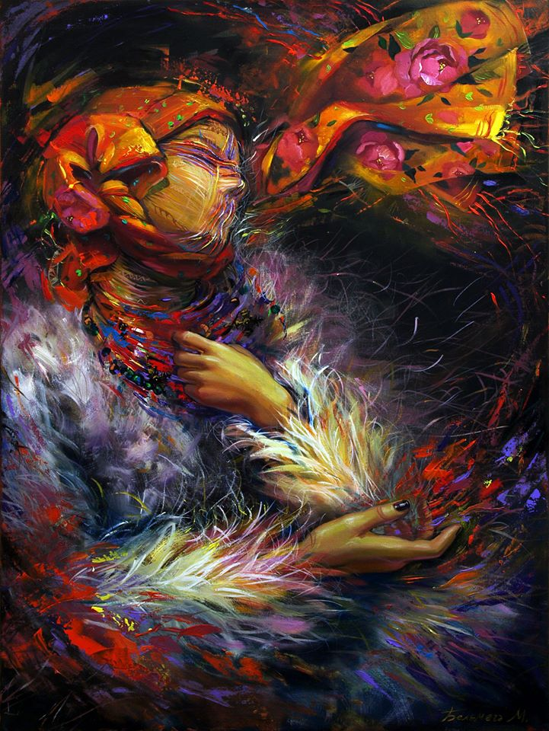
Сучасна українська мистецька спільнота працює в умовах цілковитої свободи творчості. Звичайно, художні пошуки не вкладаються в рамки якогось певного стилю, напряму чи методу. Українське мистецтво також насичується ідеями західної культури (сюрреалізм, оп-арт, поп-арт, концептуалізм). Відбувається постійний пошук нових форм, які виходять за межі традиційних понять «картина», «скульптура», «малюнок». Образотворче мистецтво ніби прагне злитися в єдине ціле з іншими видами художньої творчості: музичним, театральним, екранними мистецтвами.
Мотанка в ґуні. Гуцульщина. Марта Пітчук

Slide 16
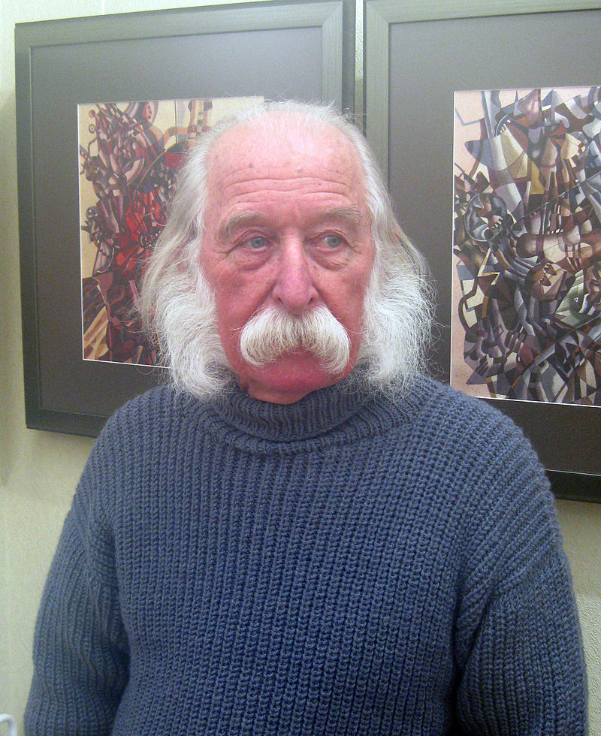
Відомий український художник Іван Марчук (1936) здобув світове визнання. Митець входить до сотні найвизначніших геніїв сучасності, це єдиний українець, якого Міжнародна академія сучасного мистецтва прийняла до лав «Золотої гільдії». У творчості І. Марчука простежуються різні художні напрями і методи (від реалізму до сюрреалізму та
абстракціонізму); жанри (портрети,
натюрморти, пейзажі й оригінальні
фантастичні композиції, схожі на
сновидіння). В його полотнах нерозривно
переплелися традиція та новаторство.
І. Марчук виробив неповторну манеру
живопису. Його стиль отримав
назву «пльонтанізм», що походить від слів
«плести», «пльонтати». Картини художника
ніби виткані з міріадів переплетених волокон.

Slide 17
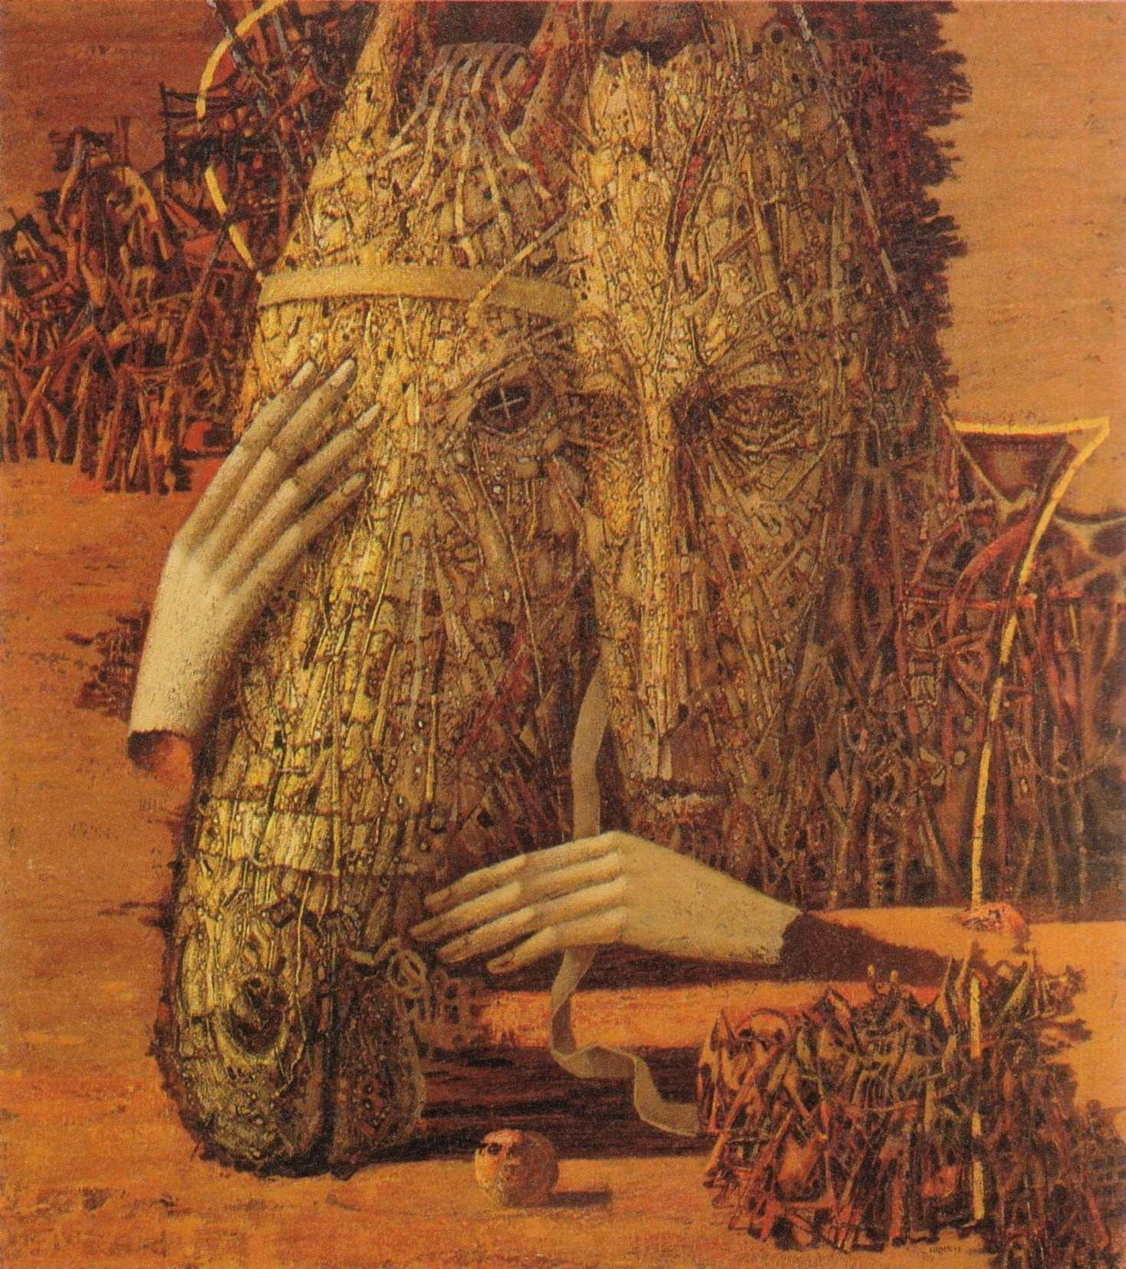
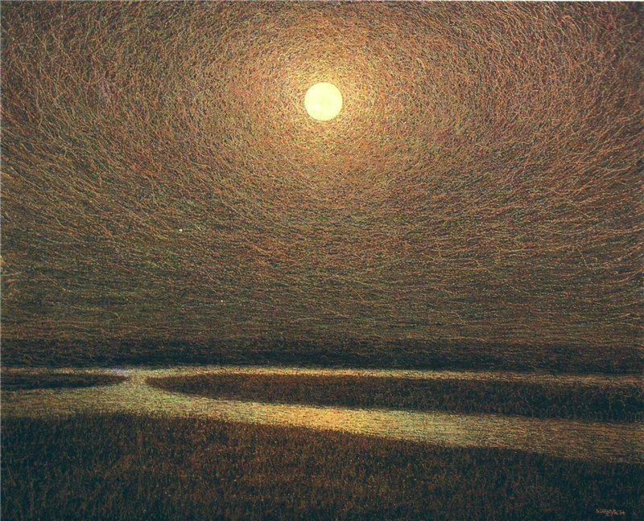

Slide 18
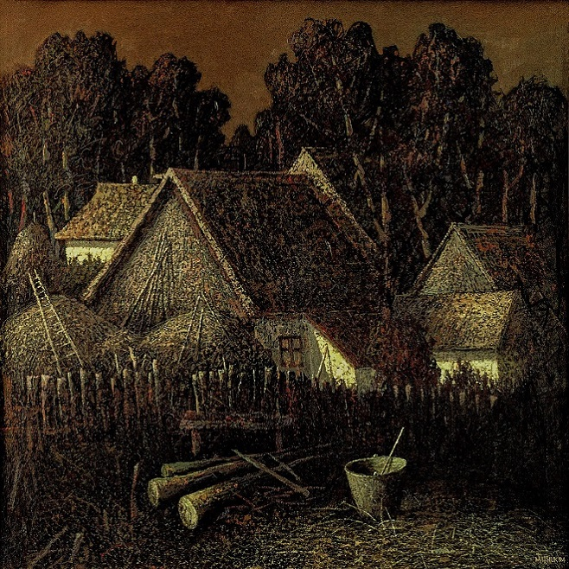
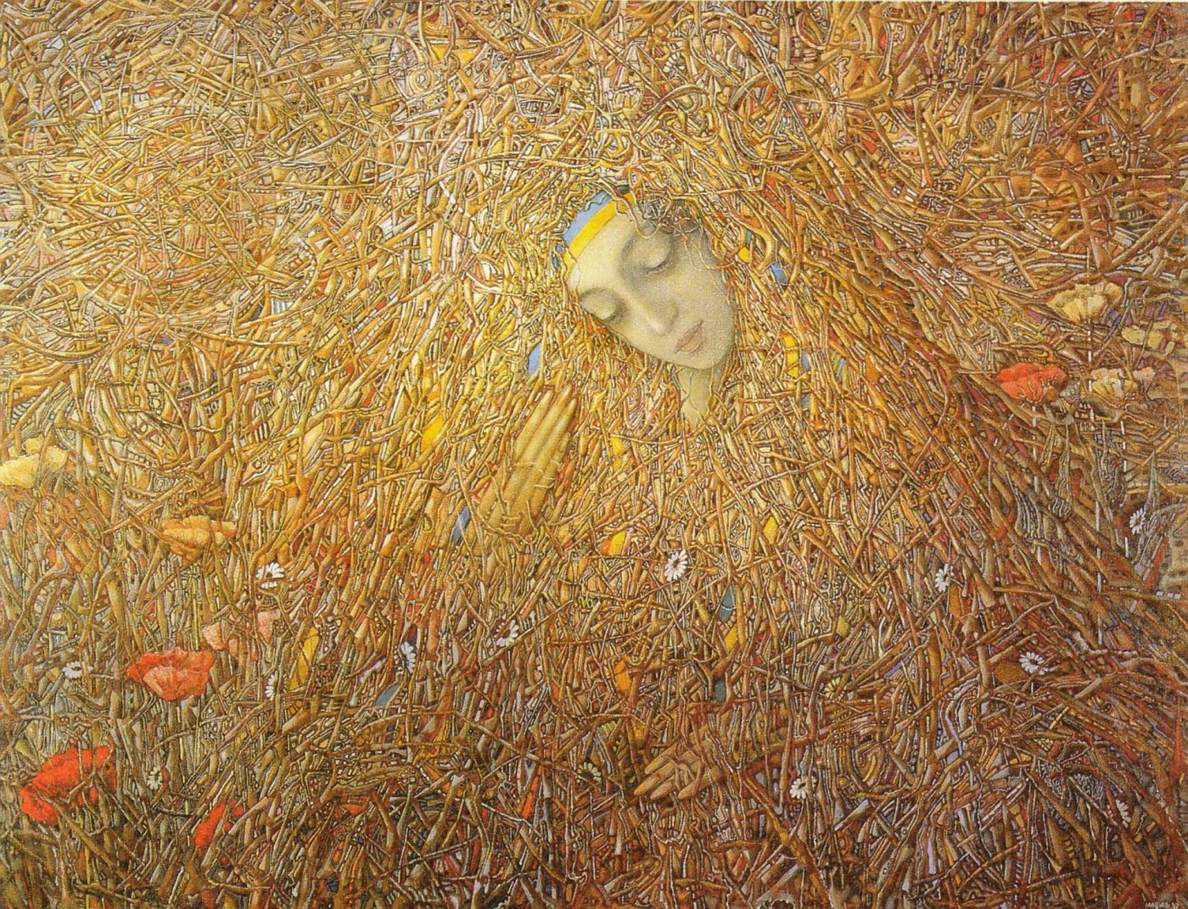

Slide 19
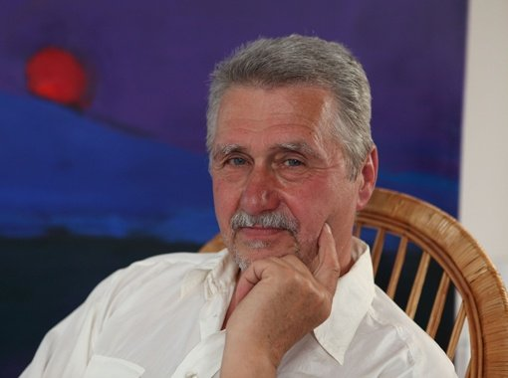
Анатолій Криволап вважається найуспішнішим сучасним художником України. Про нього сьогодні говорять чи не найбільше. Він — найдорожчий серед представників сучасного українського мистецтва на міжнародному арт-ринку. У жовтні 2013 року на торгах аукціону “Phillips de Pury & Со” в Лондоні роботу “Кінь. Вечір” було продано за $186 тис. Рекордну суму ще ніхто з інших митців не зміг перевершити. Вартість його картин б’є національні рекорди: у середньому
полотна продаються по $70 тис.
В основному художник малює
пейзажі та експериментує
з кольором.

Slide 20
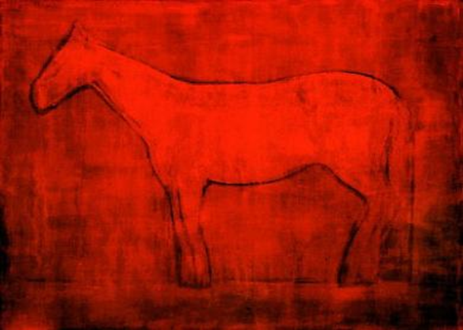
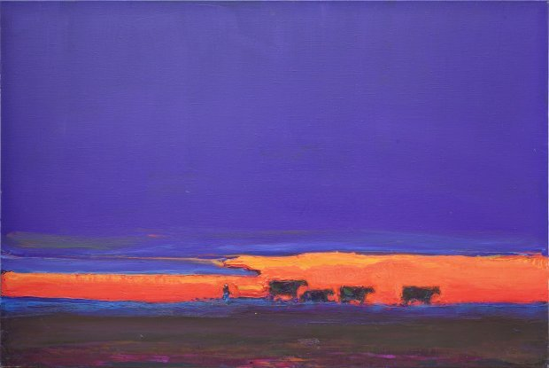
А.Криволап “Вечір.”
А.Криволап “Кінь. Вечір.”

Slide 21
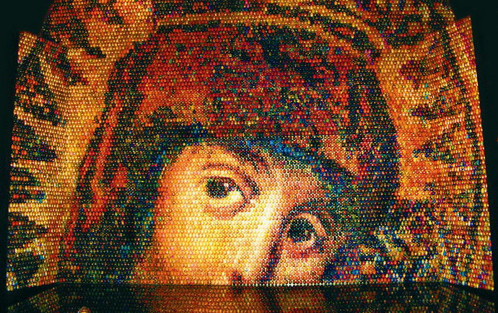
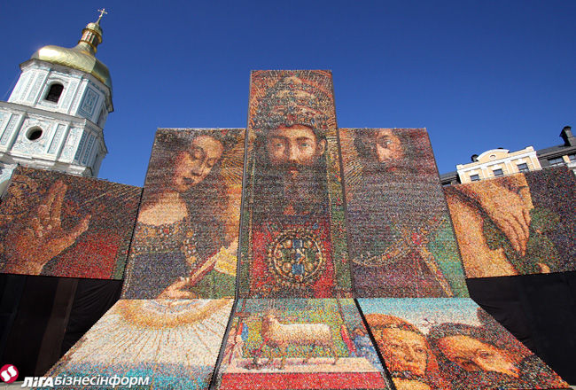
Одеська художниця Оксана Мась
Пано "Погляд у вічність"
Пано «Вівтар націй"

Slide 22
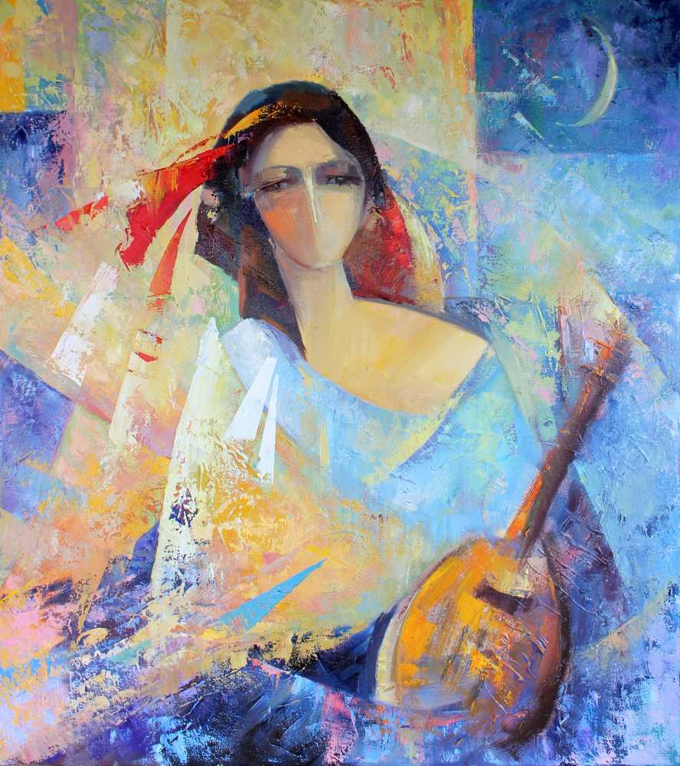
Домашнє завдання:
Узагальніть досягнення українського образотворчого мистецтва. Спробуйте визначити унікальні здобутки українського мистецтва.

